Slide 1
Стандарты на службе местного самоуправления и граждан
Институт по стандартизации Боснии и Герцеговины
Александар Цинцар
Октябрь 2019, Санкт-Петербург

Slide 2
Введение
Стандарты на службе местного самоуправления и граждан
Стандарт ISO 18091, Системы менеджмента качества. Руководящие указания по применению стандарта ISO 9001 в органах местного самоуправления.

Slide 3
Введение
Стандарты на службе местного самоуправления и граждан
Граждане имеют большие ожидания от местных органов самоуправления, поскольку они имеют право на управление всем: обеспечение питьевой водой, канализация и дренаж, освещение, вывоз мусора и гражданская оборона...
Новые и пересмотренные руководства в ISO 18091 способствуют повышению эффективности соответствующих органов, а также адаптации к местным потребностям и ожиданиям для оздоровления и повышения уровня благосостояния общин.

Slide 4
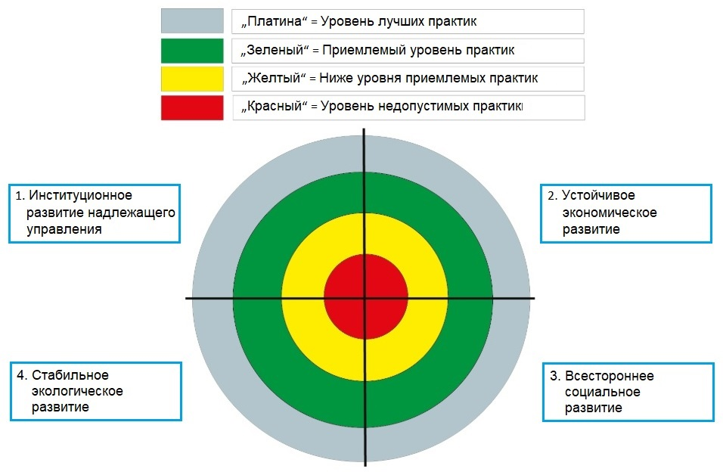
Диагностическая система для проведения самооценки
Стандарты на службе местного самоуправления и граждан

Slide 5
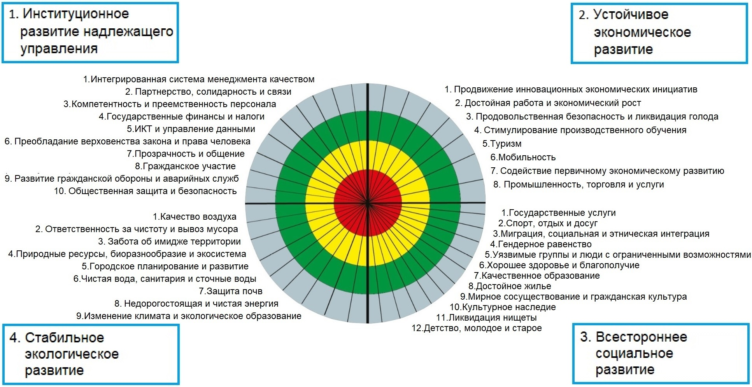
Диагностическая система для проведения самооценки
Стандарты на службе местного самоуправления и граждан

Slide 6
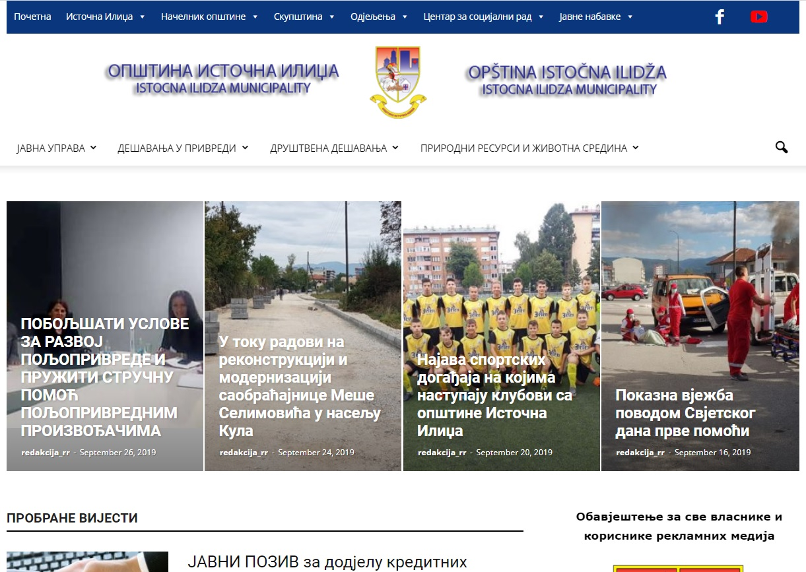
Пример реализации стандарта
Стандарты на службе местного самоуправления и граждан

Slide 7
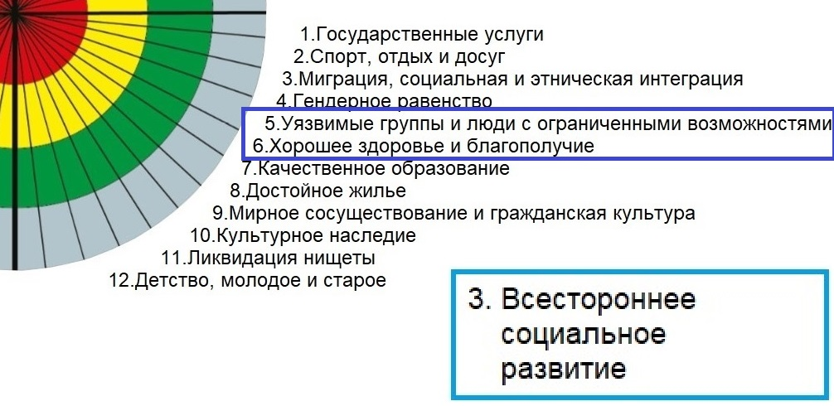
Самооценка
Стандарты на службе местного самоуправления и граждан

Slide 8
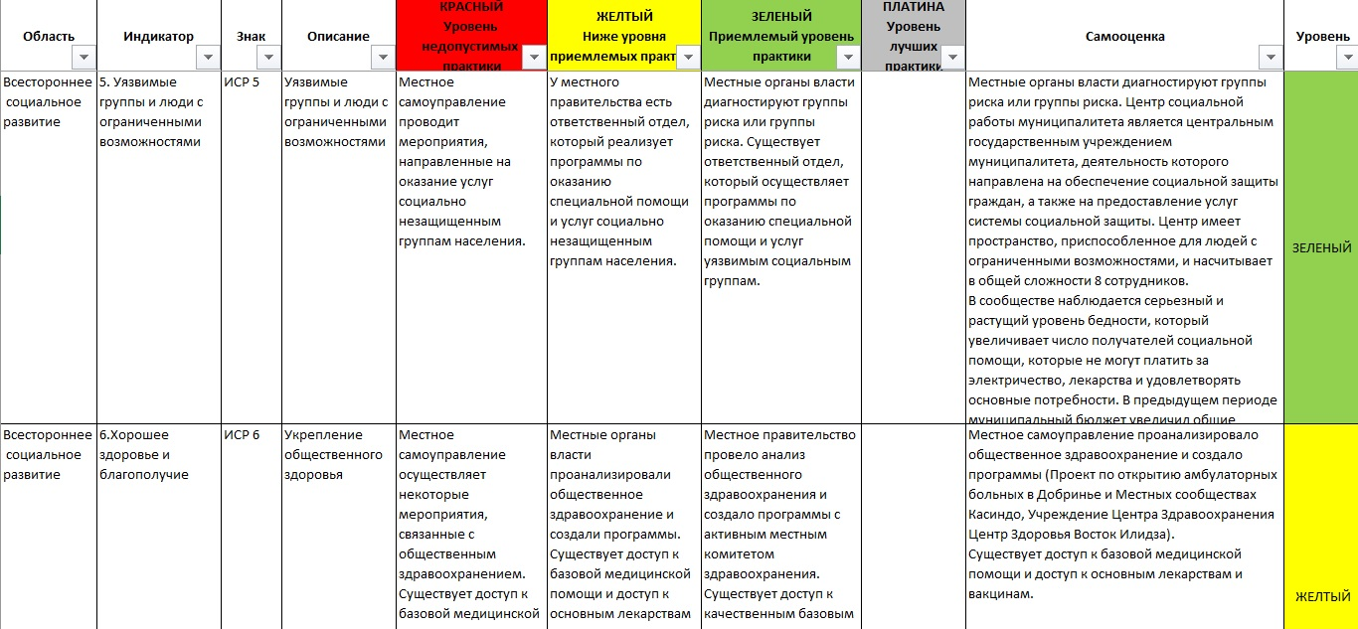
Самооценка
Стандарты на службе местного самоуправления и граждан

Slide 9
Принципы менеджмента качества
Стандарты на службе местного самоуправления и граждан
Ориентация на потребителя
Лидерство
Взаимодействие людей
Процессный подход
Улучшение
Принятие решений, основанных на свидетельствах
Менеджмент взаимоотношений

Slide 10
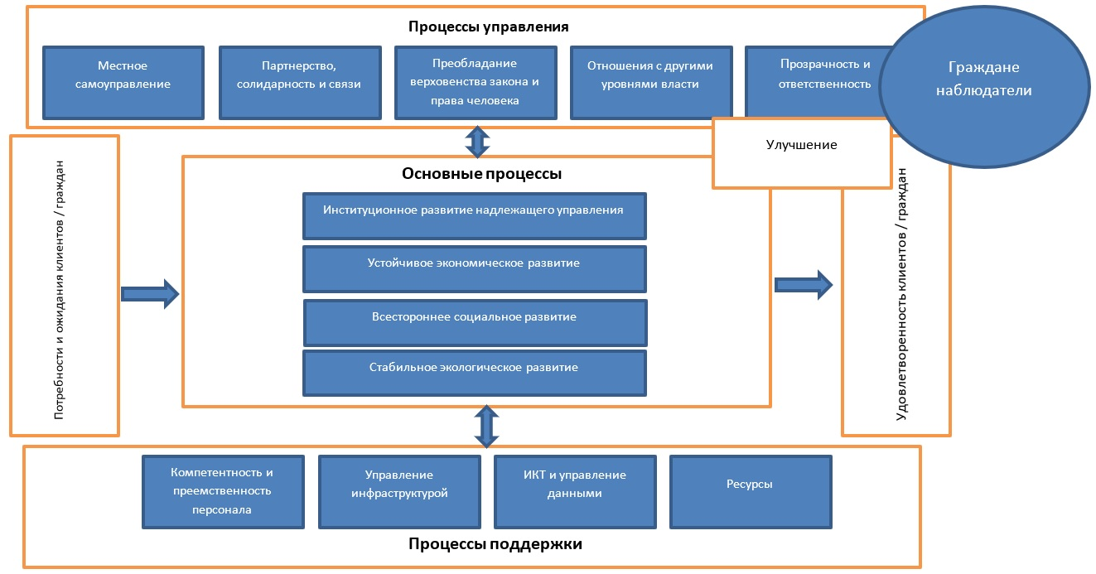
Процессный подход
Стандарты на службе местного самоуправления и граждан

Slide 11
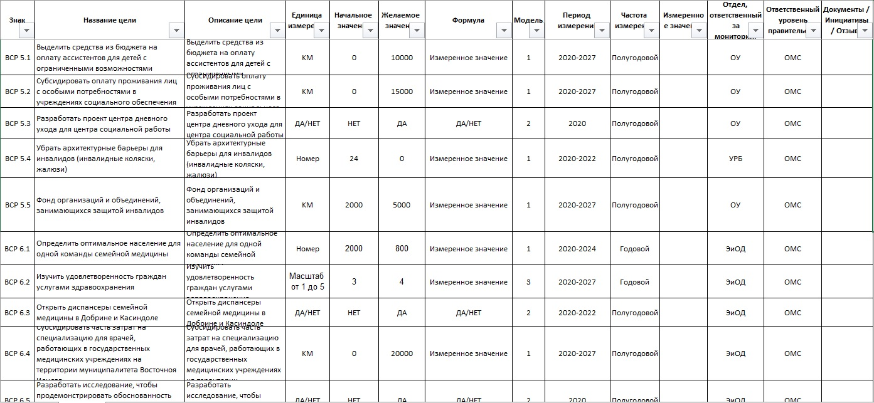
Oпределение деятельности и целей
Стандарты на службе местного самоуправления и граждан

Slide 12
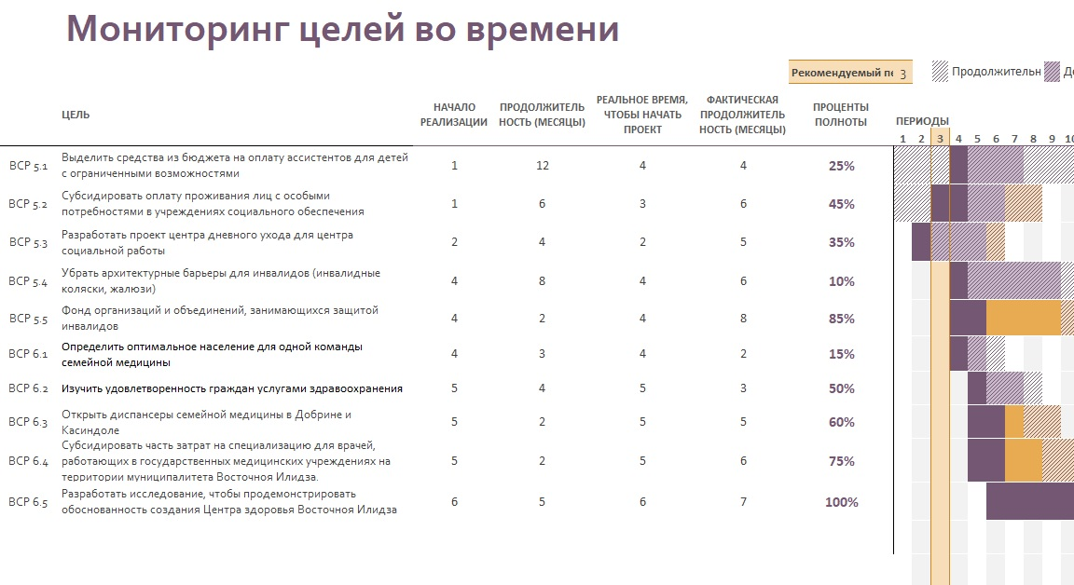
Oпределение деятельности и целей
Стандарты на службе местного самоуправления и граждан

Slide 13
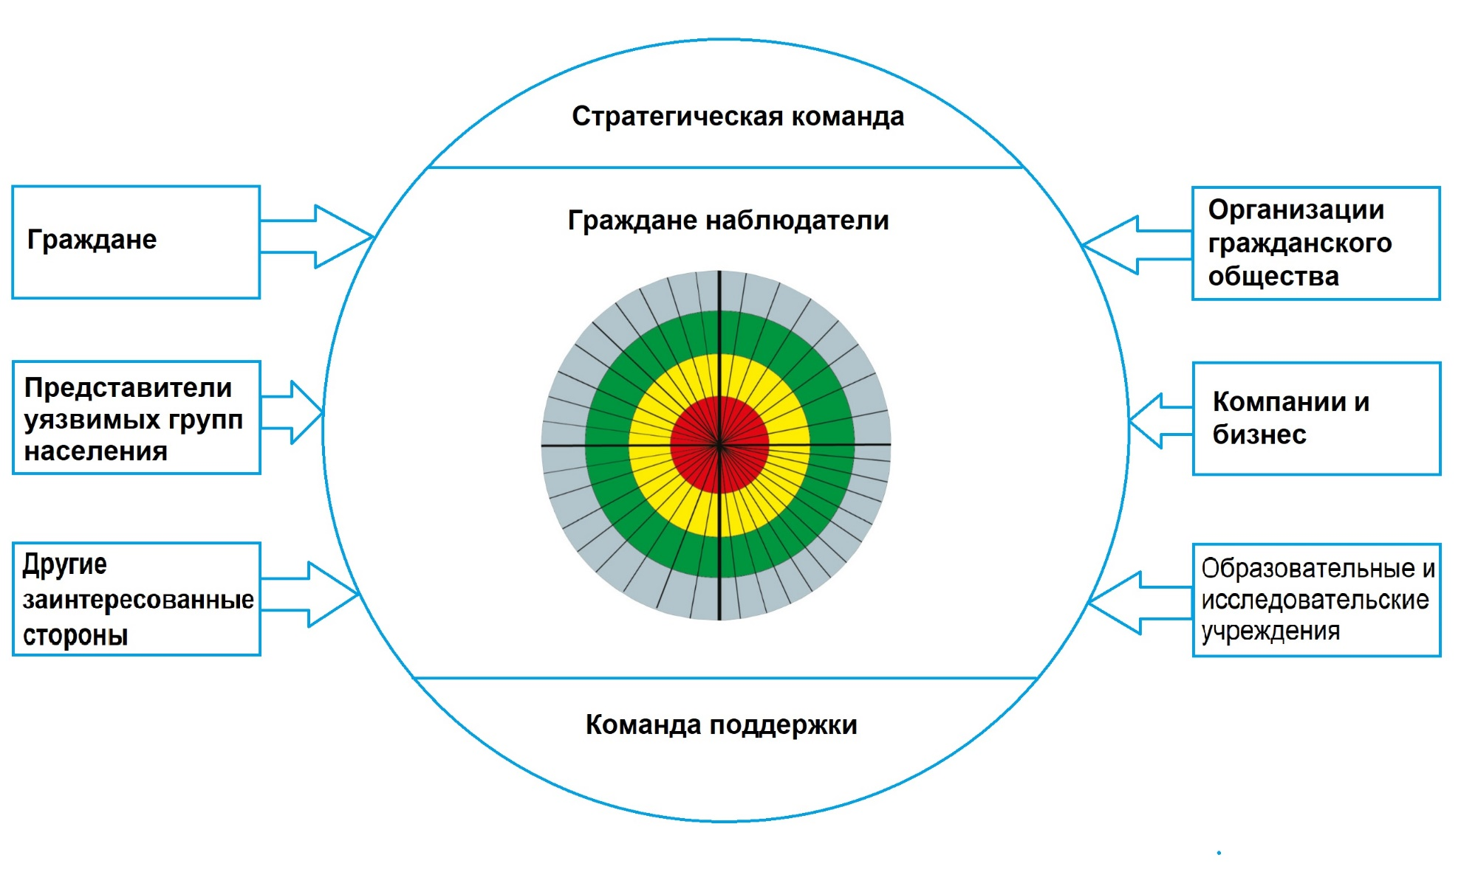
Соблюдение граждан
Стандарты на службе местного самоуправления и граждан

Slide 14
Соблюдение граждан
Стандарты на службе местного самоуправления и граждан
А. Формирование гражданских форумов
1. Институционное развитие надлежащего управления
2. Устойчивое экономическое развитие
3. Всестороннее социальное развитие
4. Стабильное экологическое развитие
Б. Возможность публичного комментирования деятельности местных органов власти на сайте

Slide 15
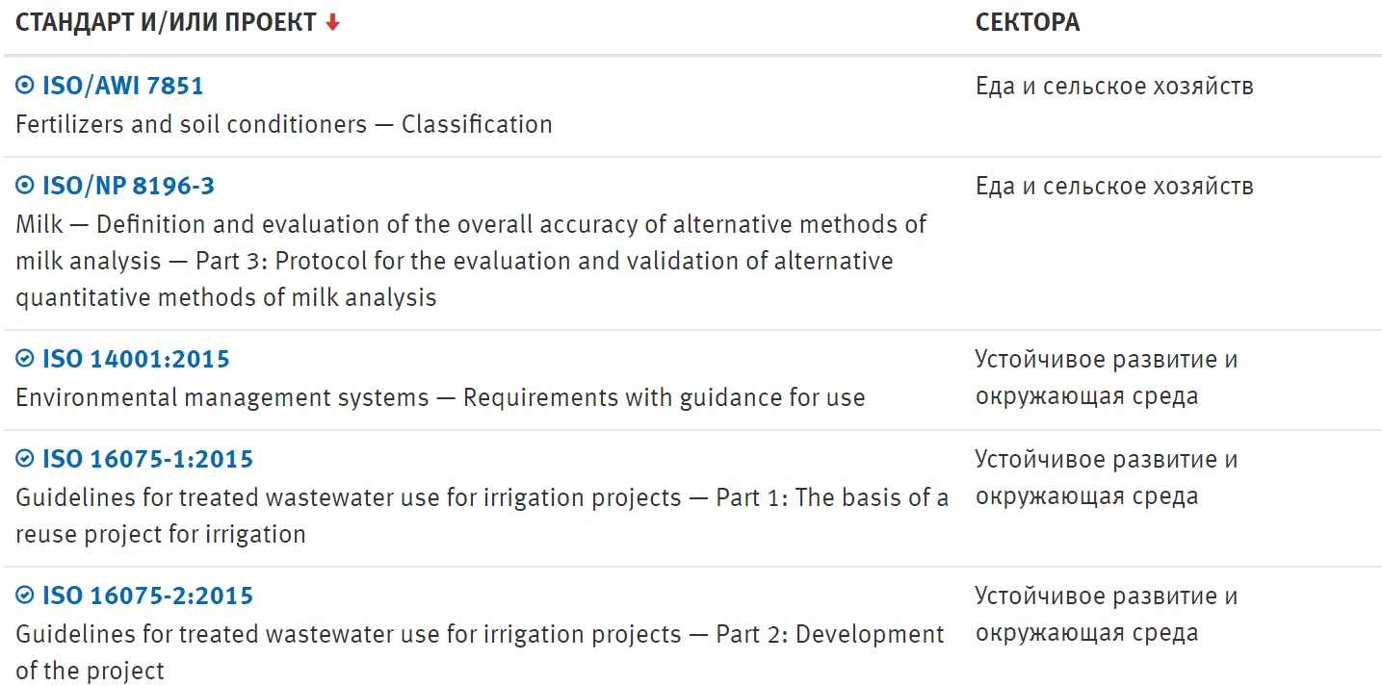
Идентификация стандартов
Стандарты на службе местного самоуправления и граждан
415 идентифицированных стандартов, которые поддерживают
индикатор 6. Хорошее здоровье и благополучие

Slide 16
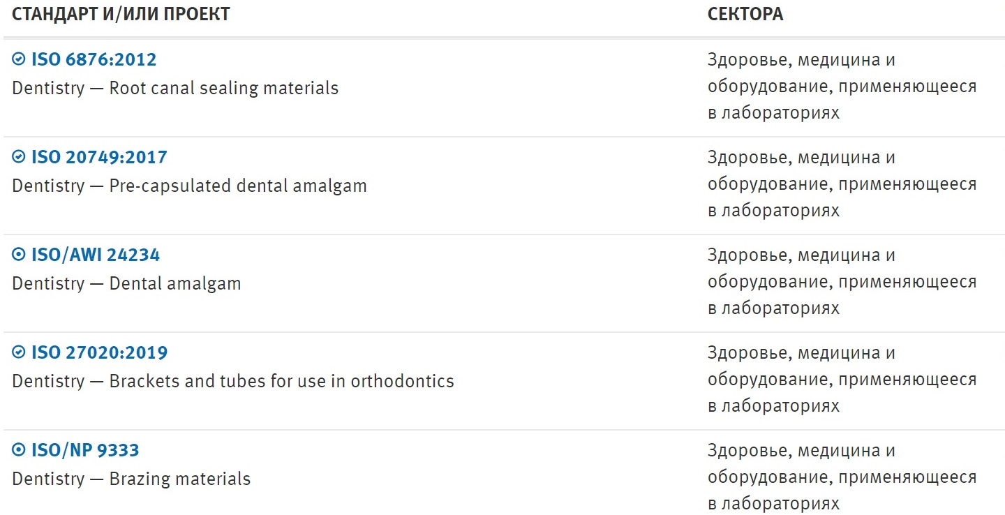
Идентификация стандартов
Стандарты на службе местного самоуправления и граждан
415 идентифицированных стандартов, которые поддерживают
индикатор 6. Хорошее здоровье и благополучие

Slide 17
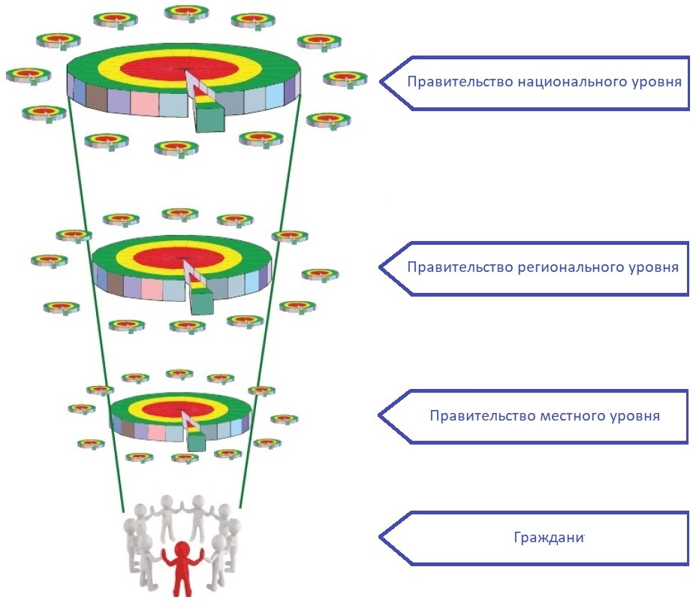
Влияние на более высокий уровень управления
Стандарты на службе местного самоуправления и граждан

Slide 18
Связь с целями устойчивого развития
Стандарты на службе местного самоуправления и граждан

Slide 19
Связь с целями устойчивого развития ООН
Стандарты на службе местного самоуправления и граждан
3. | Всестороннее социальное развитие | ЦУР ООН
1. | Государственные услуги | ЦУР 6, ЦУР 11
2. | Спорт, отдых и досуг
3. | Миграция, социальная и этническая интеграция | ЦУР 8, ЦУР 10
4. | Гендерное равенство | ЦУР 4, ЦУР 5, ЦУР 8
5. | Уязвимые группы и люди с ограниченными возможностями | ЦУР 4, ЦУР 10, ЦУР 11
6. | Хорошее здоровье и благополучие | ЦУР 2, ЦУР 3
7. | Качественное образование | ЦУР 4
8. | Достойное жилье | ЦУР 1, ЦУР 11
9. | Мирное сосуществование и гражданская культура | ЦУР 4
10. | Культурное наследие | ЦУР 11, ЦУР 12
11. | Ликвидация нищеты | ЦУР 1, ЦУР 2. ЦУР 10
12. | Детство, молодое и старое | ЦУР 1, ЦУР 2, ЦУР 3, ЦУР 4, ЦУР 5, ЦУР 8, ЦУР 11, ЦУР 13

Slide 20
Стандарты на службе местного самоуправления и граждан
Спасибо за внимание!
Александар Цинцар
Октябрь 2019, Санкт-Петербург

